Slide 1

KỸ THUẬT –LỚP 5
CẮT, KHÂU, THÊU HOẶC NẤU ĂN TỰ CHỌN
(tiết 2)

Slide 2

Khởi động

Slide 3
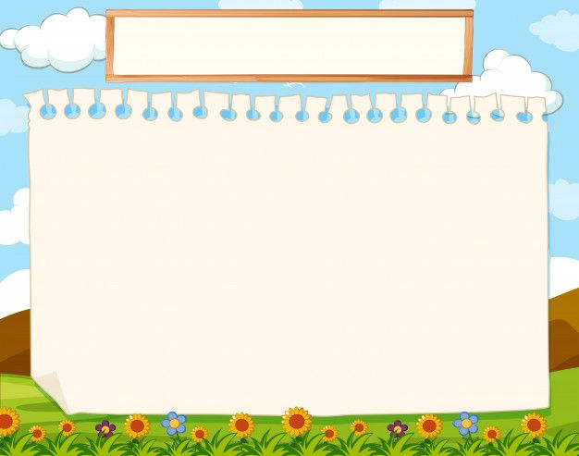
Kỹ thuật
Bài 9: Cắt, khâu, thêu hoặc nấu ăn tự chọn
(tiết 2)

Slide 4
Kĩ thuật
Bài 9: Cắt, khâu, thêu hoặc nấu ăn tự chọn
(tiết 2)
Thực hành kĩ thuật

Slide 5
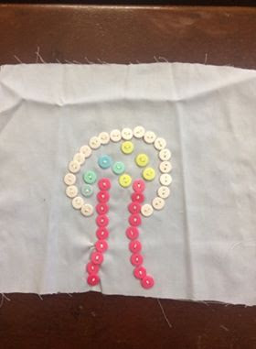
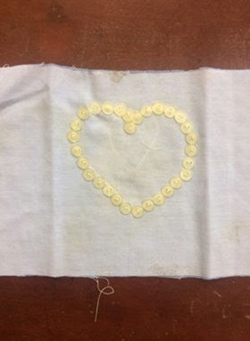
Trang trí bằng đính khuy 2 lỗ

Slide 6
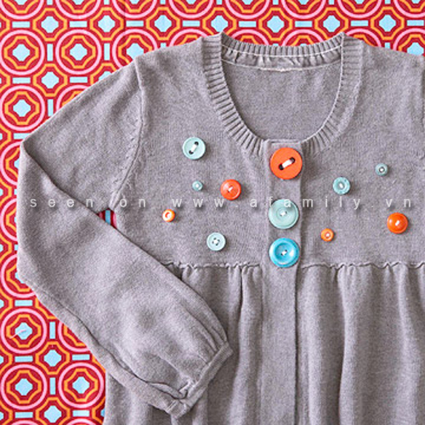

Slide 7
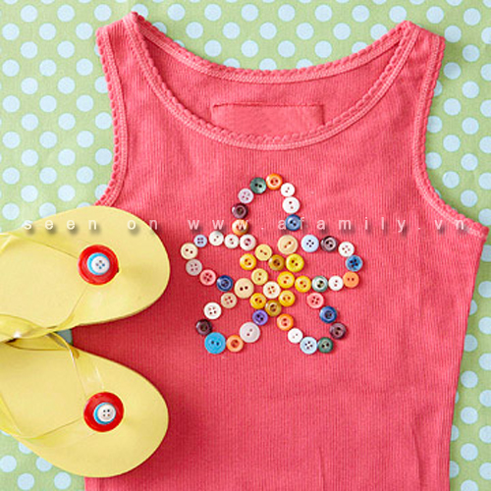

Slide 8
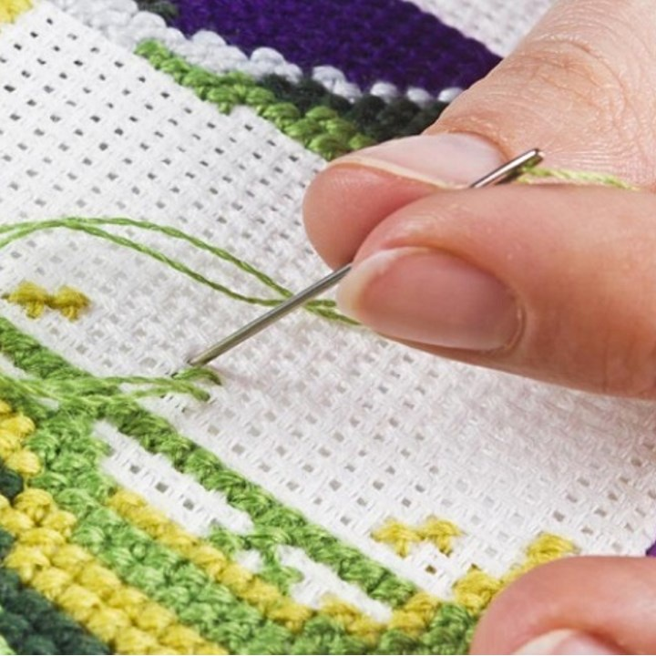

Thực hành sản phẩm với mũi
thêu dấu nhân

Slide 9
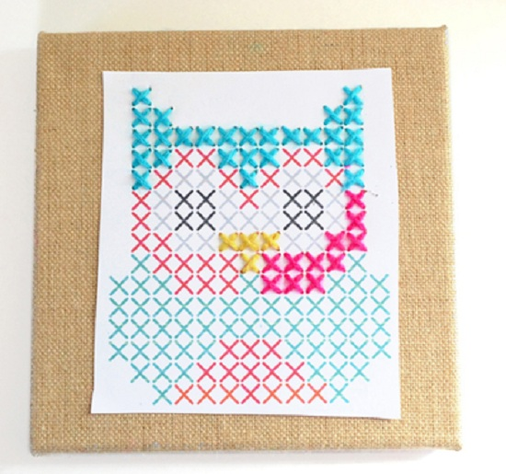

Slide 10
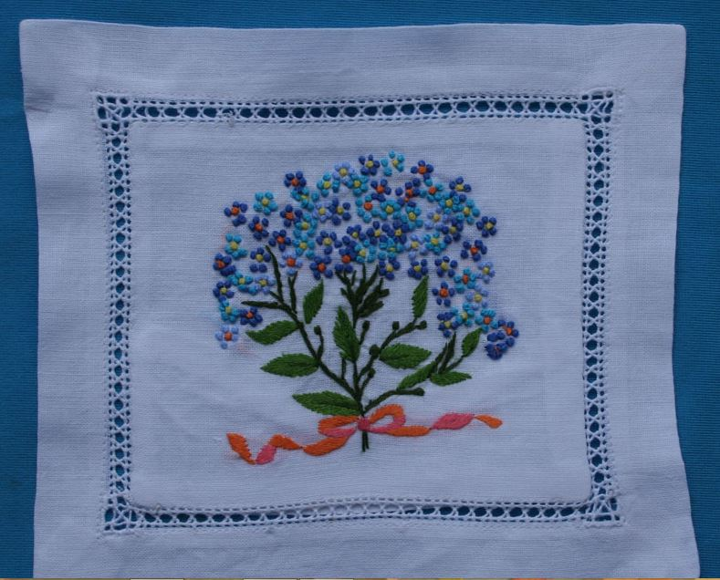

Slide 11
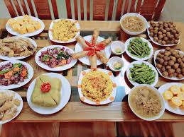
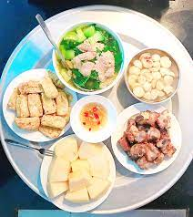

Slide 12
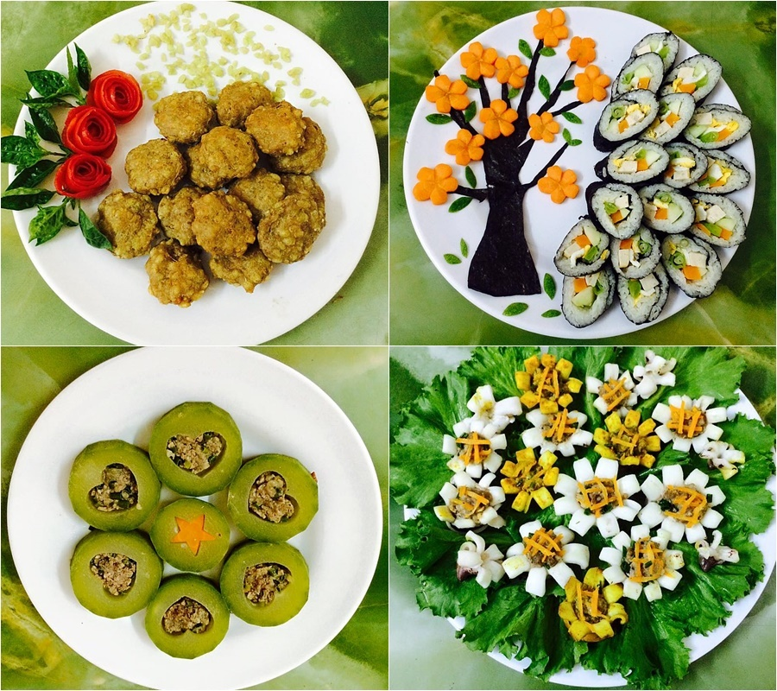
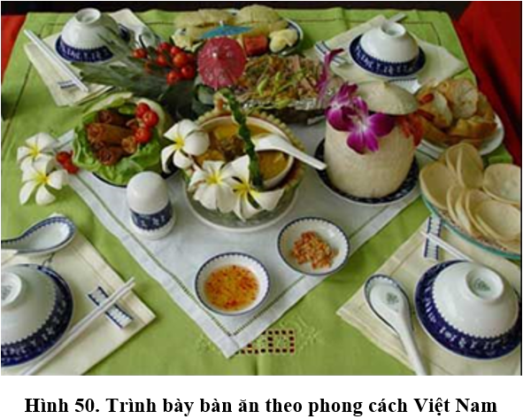

Slide 13
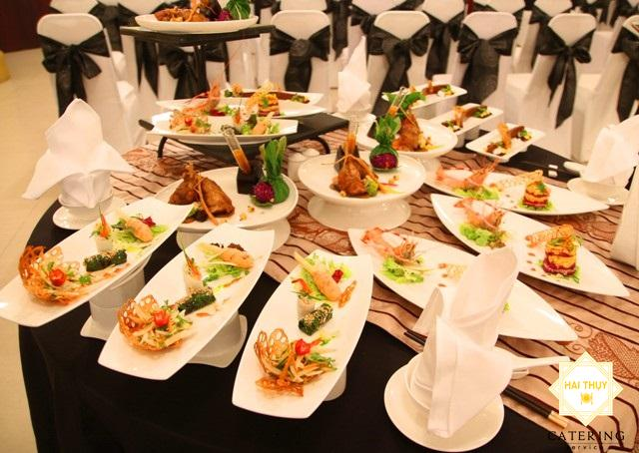
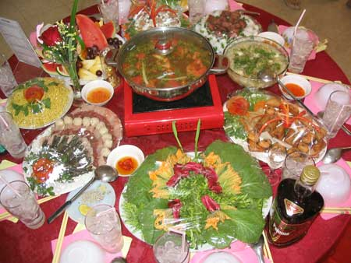

Slide 14

YÊU CẦU CẦN ĐẠT
Hòan thành sản phẩm đúng thời gian quy định.
Sản phẩm đảm bảo được các yêu cầu kĩ thuật, mĩ thuật.

Slide 15
Dặn dò:
Các em thực hành sản phẩm ở nhà.

Slide 16

Chào các em!

